Slide 1

Berkehan Gökdemir
TM Product Management – techcareer.net

Slide 2
NICHE nedir?
NICHE, sosyal medya uygulamaları üzerinden türlü aktiviteler gerçekleştiren, oyun, moda, vlog vb. içerik üretimi yapan tüm internet kişiliklerinin piyasaya sundukları ürünleri tek çatı altında toplamayı hedefleyen bir platformdur. Platform içinde bahsi geçen internet kişiliklerinin kıyafet, oyun malzemesi, kendi üretimi olan ürünler gibi ürünler sekmelere ayrılarak müşteriye sunulacaktır.

Slide 3
NICHE Değer Önerisi
Günümüzde nufüsun büyük çoğunluğu interneti ve sosyal medya uygulamalarını aktif kullanmaktadır. İnternet ve sosyal medya kullanımı aktiften de öte hayatımızın ayrılmaz bir parçası haline gelmiştir. Özellikle genç nüfusun çok aktif olarak kullandığı sosyal medya uygulamalarında (Instagram, Twitter, Youtube, Twitch vb.) çeşitli alanlarda içerik üreten internet kişilikleri, takipçilerine ve potansiyel takipçilerine zaman zaman kendi ürünlerini sunmaktadır. Bu ürünler içerik üreticisinin performans gösterdiği alana göre değişmektedir. Genellikle giyim alanında sundukları ürünlere oldukça fazla talep olmaktadır ve hızla tükenmektedir.

Slide 4
NICHE Değer Önerisi
Özellikle Y ve Z jenerasyonunun yoğun ilgi duyduğu içerik üretici ürünlerinin bir çoğunun ulaşımı ve dağıtımı bu içerik üreticilerinin bir nevi küçük çaplı işletmeler olmasından dolayı büyük markalara oranla zorludur ve daha problemlidir. Bir çok ürünün uluslararası dağıtımı yapılamamaktadır ve olası müşterilerin kaybı yaşanmaktadır. Burada çok büyük bir potansiyel vardır ve bu potansiyel karşılanamadığı için kayıp olmaktadır. NICHE bu kısımda bu ürünleri bir çatı altında toplayarak bu sorun için bir köprü olur ve hem içerik üreticilerine gerek seri üretim yoluyla gerek dağıtım yoluyla daha fazla kar yapma imkanı sunar hem de ürünlere ulaşmak isteyen müşterilere istediği ürünü rahatça bulabileceği ve pratik alışveriş yapabileceği bir platform sunar. Ayrıca, NICHE piyasaya yeni giren bir marka olacağından dolayı çeşitli alanlarda istihdam sağlayacaktır.

Slide 5
NICHE Değer Önerisi
İçerik üreticilerinin piyasaya sundukları ürünlerin güncel piyasadaki ürünlerden farkı ise bir çoğunun özelleştirilmiş ürünler olmalarıdır. İçerik üreticilerinin ürünleri çoğunlukla internet üzerinde güncel trendleri veya belli bir zaman aralığında trend olmuş olayları temsil etmektedir. Piyasadaki güncel online giyim satış siteleri, markaların belirlediği ürün portföyünü sunabilirken, NICHE trend olan veya olmuş ürünleri piyasaya sunacaktır. Dolayısıyla, internet ile iç içe geçmiş bir toplum için sürekli trend ürün alışverişi yapabilmek ve tekdüze ürün modellerinden ziyade özelleştirilmiş ürünlerin alışverişini yapabilmek çok daha çekici olacaktır. Müşteriler ürün çokluğu, seçenekliliği ve özelliği fırsatlarından faydalanabilecektir. Piyasada da özelleştirilmiş ürün satışının düzenli hale gelmesi piyasadaki kaliteyi ve rekabeti artacaktır. Dolayısıyla, ürün piyasasına pozitif bir etki sağlayacaktır.

Slide 6
NICHE Değer Önerisi
Özetle NICHE;
İçerik üreticilerinin ürünlerini daha ulaşılabilir hale getirmeyi,
Potansiyel müşterilerin ürünlere daha rahat ulaşmasını sağlamayı,
İçerik üreticilerine ek gelir ya da duruma göre ana gelir sağlayacak bir platform oluşturmayı,
Yeni girişim olduğu için başarılı olması halinde piyasaya yüksek istihdam sağlamayı,
Müşterilere seçeneği bol, ürün skalası açısından zengin bir platform sunmayı,
Başarılı olması halinde ürünlerin bulunduğu piyasadaki kaliteyi ve rekabeti artırmayı hedeflemektedir.

Slide 7
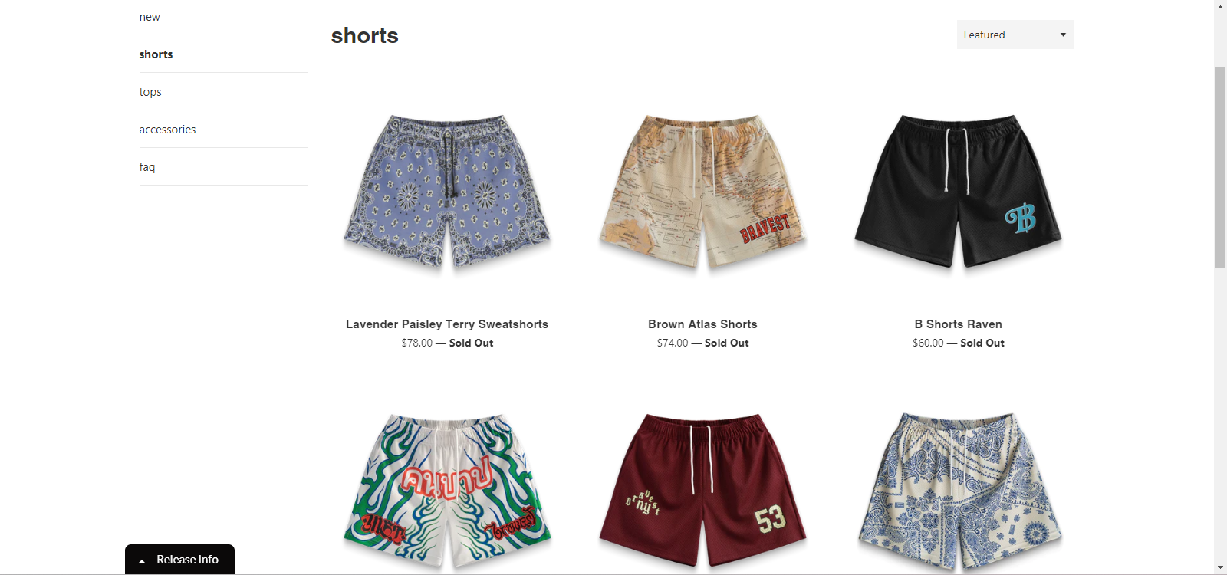
NICHE Değer Önerisi / Resimli Örnekler

Slide 8
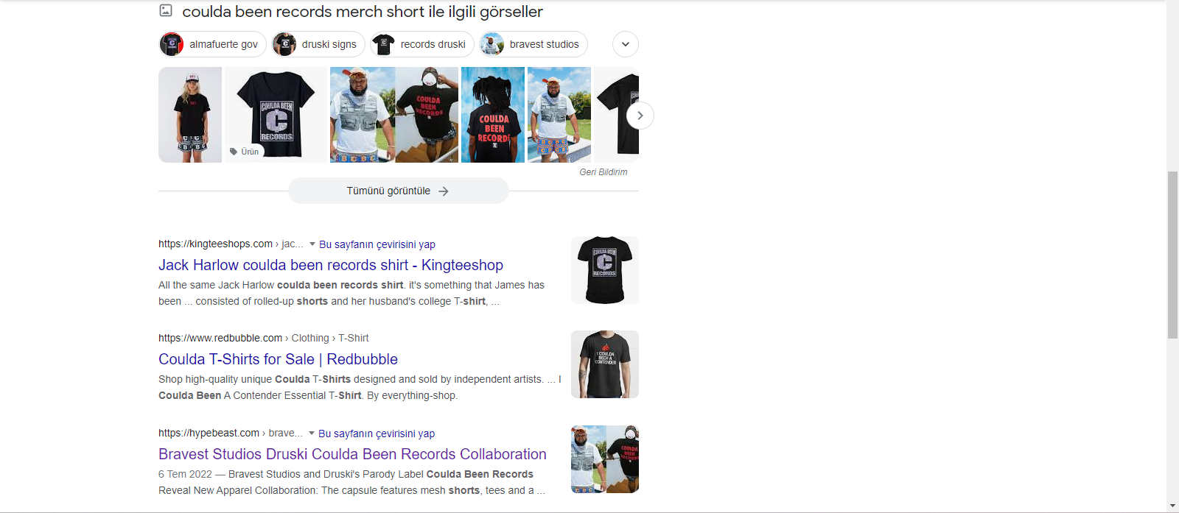
NICHE Değer Önerisi / Resimli Örnekler

Slide 9
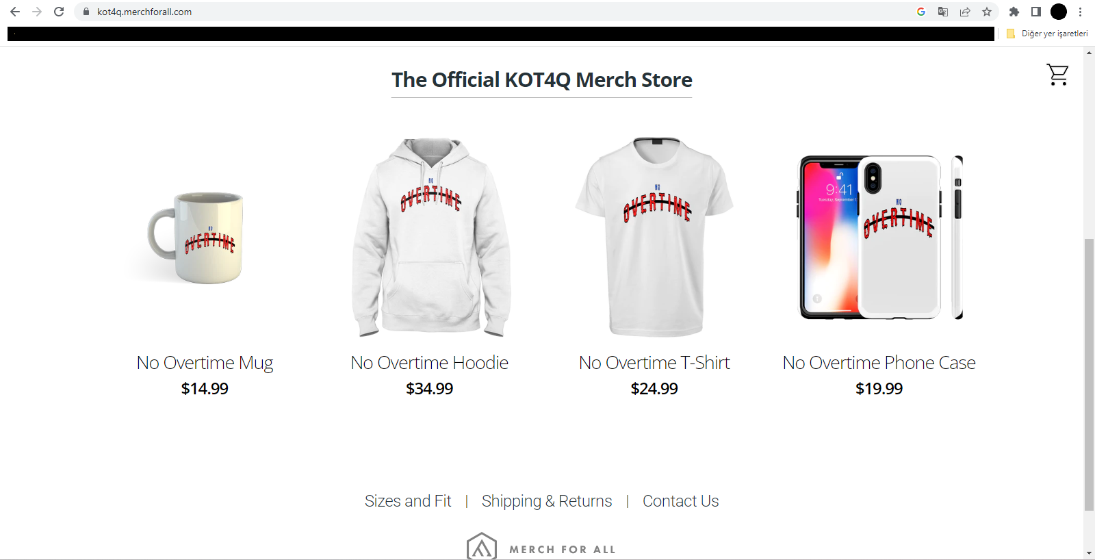
NICHE Değer Önerisi / Resimli Örnekler

Slide 10
NICHE Logo ve Tipoloji
Özellikle ana renklerin farklı tonları kullanıldı. Burada, ana renkler piyasadaki standart ürünleri simgelerken, ana renklerin daha açık veya daha koyu tonları ise alternatif ürünleri simgelemektedir. Firmanın adı gibi NICHE ürünler bulunduğu müşteriye aktarılmaya çalışıldı.
Farklı metin türleri kullanıldı. Bunun sebebi; ürün çeşitliliğini ve farklılığını gösterme adına yapıldı.
Dinamik, eğlenceli ve farklı bir logo ile müşterilerin aklında kalmaya çalışmak hedeflendi.

Slide 11
Tekeri yeniden icat etmeye gerek yok!
Piyasada kabul görmüş, onaylanmış ve müşteriyi tatmin etmiş yöntemler veri analizi ve hedef belirleme ile desteklendiği ve tasdik görmesi sonucu ile birlikte uygulamada kullanılması hedeflenebilir. Bunlar;
Trendyol'un satıcılara uyguladığı komisyon sistemi
Getir'in ödeme türü yöntemi
Hedef kitlesinin 70% ve üzerinin genç olması durumunda Spotify'ın eğlenceli ve gençlere hitap eden kullanıcı arayüzü gibi uygulamaya uygun bir kullanıcı arayüzü

Slide 12
Uygulama UI/UX Hedefleri
İçerik Üreticisi Profilleri
Arka plan temaları, profil resimleri gibi sayfa düzeninin belli kısmı içerik üreticilerine bırakılacak, her içerik üreticisinin ürünleri kendi sayfalarında olacak.
Yapay Zeka Müşteri Hizmetleri
Müşteri Hizmetleri yapay zeka destekli botlar olacak, firmanın faaliyetlerine ve ilerleyen durumlarda müşterilerin geri dönüşüne göre bu durum değişebilir.
Puanlama Sistemi
Uygulamada puan sistemi olacak ve içerik üreticileri hem ürün hem performansa göre puanlandırılacak.
Ödeme Türü
Getir'in de uyguladığı gibi, ödeme türü sadece online olacak. Bu tür, belirli kısıtlamalar getirse de, artık alışılmış ve pratik bir uygulama haline geldiği için kullanılacak.

Slide 13
Uygulama UI/UX Hedefleri
Bir yandan eğlenceli bir arayüze sahip olacak bir yandan pratik bir kullanıcı deneyimi sunacak.
Hedef kitlesinin 70% veya üstünün Y ve Z kuşağı olması beklenmesi durumunda Spotify'ın da yaptığı gibi, hedef kitlesine uygun bir arayüz tasarlanacak. Eğer 70%'in altında olması bekleniyorsa, yine Y ve Z kuşağına odaklı, ama aynı zamanda diğer kitleleri uygulamadan uzaklaştırmayacak bir tasarım oluşturulacak.
Kullanıcıların yorumlarını ön plana çıkaracak, kullanıcı odaklı hareket edilecek.
Trendyol'un da uyguladığı gibi müşteri odaklı hareket edilecek. Bu uygulama özellikle yeni pazarlarda müşterinin isteklerini anlama açısından çok büyük önem arz etmektedir. Bu sayede hem müşteri ile satıcı arasında hem de müşteri ile uygulama arasındaki iletişim kuvvetlenecek.
Bit Sistemi
Uygulamada oyuncu içerik üreticilerine özel sekmede oyun ekipmanları satışını artırmak için bit sistemi kullanılacak. Bu sistem, alışveriş yaptıkça kullanıcıya bit kazandıracak ve bit'lerin birikmesi durumunda belli bir para karşılığı olacak. Bu bit'ler yine oyun ekipmanları bölümünde kullanılabilecek.
Dağıtım Kanalı
Dağıtımı firma üstlenecek ve kargolarla anlaşmalar yapılacak.

Slide 14
Rakip Analizi / Piyasaya Markayı Konumlandırma
Şu an içerisinde NICHE'in piyasaya kattığı değeri tam olarak aynı şekilde karşılayan başka bir uygulama bulunmamaktadır. Lakin, Shopier, Etsy gibi siteler kullanıcılara kendi ürünlerini satma imkanı tanımaktadır.
Bu durumda bir karşılaştırma yapıldığı zaman;
Shopier, Etsy, Sopsy gibi siteler/uygulamalar kullanıcılara sadece kendi dükkanını açma imkanı tanırken, bunu ayrı ayrı website'lerde yapma imkanı sunar. NICHE, bu dükkanları içerik üreticilerine açmayı planlar ve onları bir çatı altında tutmayı hedefler. Bu şekilde müşteriler daha pratik ve güvenli alışveriş yapabileceklerdir.
Morhipo, Trendyol gibi siteler/uygulamalar kullanıcılara markaların belirlediği ürünleri sunar. NICHE, içerik üreticilerine platform sunacağından dolayı çok fazla özelleştirilmiş ve birbirinden farklı bir sürü seçenek sunacaktır. Bu şekilde müşteriler zengin bir içerik kitlesine yine tek çatı altından erişebilecek, tekdüze ürünlerden ziyade internet trendleriyle alakalı ve sürekli güncellenen moda anlayışının olduğu bir platforma erişebileceklerdir.
Firmanın benzerinin piyasada bulunmaması firmanın piyasada başlangıç aşamasında monopol olmasını sağlayacaktır. Ancak, bilindiği üzere her başarılı start-up / girişim gibi, başarılı olması halinde ya benzer faaliyetler gösteren firmalar aynı aktivitelere girişecek, ya da yeni rakipler oluşacaktır. Bu yüzden, firmanın piyasaya girdiği andan itibaren bu pozisyonun sunduğu olanakları iyi değerlendirmesi gerekir.

Slide 15
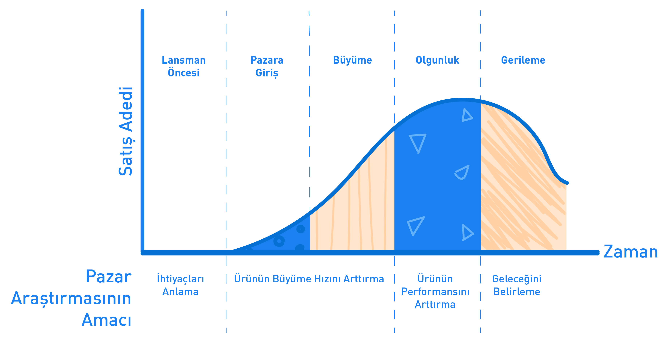
Ürün Yaşam Eğrisi

Slide 16
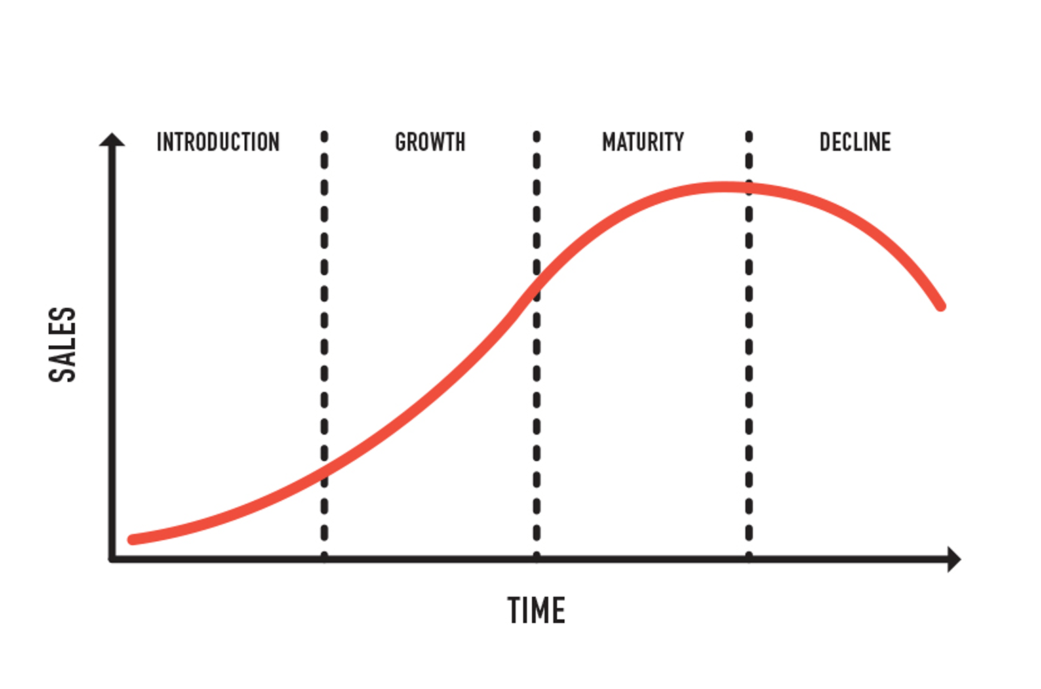
Ürün Yaşam Eğrisi (Ürün Lansman Süreci)
Fikrin ortaya çıkışı , ilgili kişilerle tartışmalar, detaylar hakkında konuşmalar
1. Aşama: Verilecek kararlar hakkında daha doğru adımlar atılabilmesi için oluşan marka fikri; sponsorlar, yatırımcılar, markalaşma hakkında bilgisi olanlar, fikrin içerisindeki taraflar ile tartışılır, bilgi ve veri toplanır.
Firma kuruluşuna dair bütçe belirlenmesi
2. Aşama: Firmanın kuruluşuna dair belirlenen kararlar sonrasında firma kuruluşu için neler gerektiği belirlenir. Pazar araştırması, veriler, başlangıç operasyonları ve başlangıçta firmanın kuruluşu için gerekli bütçe formüle edilir, hazırlanır ve finanse edilir.
Pazar Araştırması, Analizi, Veri Toplama, Veri Değerlendirme
3. Aşama: Pazar ve piyasa hakkında veriler ve bilgiler için mevcut bilgileri bulunduran kurumlarla iletişime geçilir ve aynı zamanda firmayı kuracak kişiler de çeşitli aktivitelerle kendileri veri ve bilgi toplamaya çalışır. Toplanan veri ve bilgiler değerlendirilir, analiz edilir ve hedef belirleme için daha tutarlı veri havuzu oluşması sağlanır.

Slide 17
Ürün Yaşam Eğrisi (Ürün Lansman Süreci)
Hedef belirleme, Faz belirleme
4. Aşama: Yapılan pazar araştırmaları, rakip analizleri ve piyasa hakkında elde edilen bilgilerden sonra hedefler, tahminler ve planlamalar oluşturulur.
Reklam, Pazarlama stratejileri belirleme, İç operasyonları düzenleme
5. Aşama: Belirlenen hedefler ve planlamalar doğrultusunda reklam ve pazarlama stratejileri belirlenir ve iç operasyonlar düzenlenir.
NICHE yeni bir girişim olacağı için başta müşteriyi çekecek cazip kampanyalar formüle etmek marka açısından en doğru girişi gerçekleştirecektir.
Pazara giriş, Lansman
6. Aşama: Firmanın pazara girişi gerçekleşir ve lansman yapılır.

Slide 18
Ürün Yaşam Eğrisi (Giriş ve Büyüme)
Güncel Durum
1. Aşama: Bu aşamada firmanın kuruluşundan bu yana hedeflerin gerçekleşip gerçekleşmediği, performansının ne durumda olduğu, güçlü ve zayıf yönlerinin ne olduğu belirlenir. Kısacası aktif halde operasyon gösteren firmanın neleri yapamadığı neleri yaptığı ve yapamadıklarını nasıl yapabileceği değerlenir ve analiz edilir. SWOT Analizi kullanılabilir.
Yeni Hedefler Belirleme
2. Aşama: Değerlendirilen performans sonrası eğer gidişat iyiyse, firma için büyümeye yönelik yeni operasyonlar belirlenir ve daha net bir hedef tablosu oluşmaya başlar. Geçen zaman ile birlikte daha iyi tanınan kitleye hangi hizmetlerin daha yararlı olacağına karar verilir ve harekete geçilir. Eğer değerlendirilen performans sonrası firmanın gidişatı beklenmediği gibiyse bu aşamada nelerin düzeltileceği tartışılır ve düzeltme yönünde harekete geçilir.
Ürün / Hizmet Geliştirme
3. Aşama: Bu aşamada firmanın gösterdiği operasyonları geliştirmesi beklenmektedir. Büyüyen pazarda hem mevcut müşterisini hem de potansiyel müşterisini memnun etme ve operasyondaki eksiklikleri giderme, hem de hizmetlerini geliştirme için yeni yöntemler kullanılır. Reklam ve pazarlama faaliyetleri artar.

Slide 19
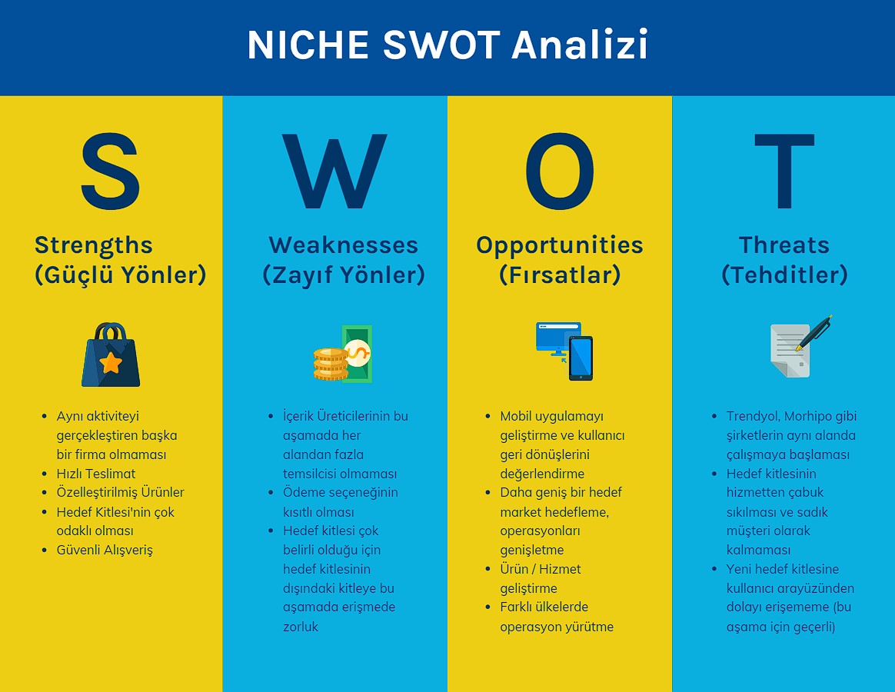
Ürün Yaşam Eğrisi (Giriş ve Büyüme) - 1. Aşama

Slide 20
Ürün Yaşam Eğrisi (Giriş ve Büyüme) - 2. Aşama
Yeni hedefler;
Yeni şehirlere ofisler
Yeni hedef kullanıcı sayısı belirleme
Düzenli kullanıcıların alışverişine devamı için deneyimlerini geliştirme ve ekstra kampanyalar sunma, bildirimlerle, reklamlarla ve pazarlamayla sürekli kendini hatırlatma
Potansiyel müşterilerin ilgisini çekmek ve onları uygulamaya çekmek için pazarlamayı artırma
Duruma göre küçük çaplı bir kargo şirketini bünyeye katma

Slide 21
Ürün Yaşam Eğrisi (Giriş ve Büyüme) - 3. Aşama
Ürün / Hizmet geliştirme için seçenekler;
Küçük çaplı işletmeleri bünyeye katma
Sosyal Sorumluluk / Sosyal Dayanışma alanında harekete geçme
Amazon Prime ile anlaşma yapma
Vlogger'lar ve Video İçerik Üreticileri ile pazarlama anlaşmaları yapma
Metaverse'de AVM oluşturma

Slide 22
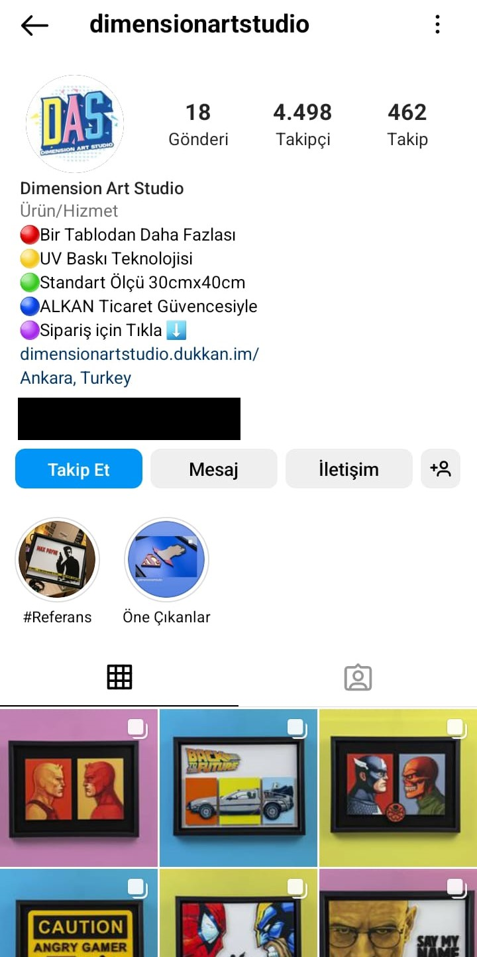
Ürün Yaşam Eğrisi (Giriş ve Büyüme) - 3. Aşama
Küçük çaplı işletmeleri bünyeye katma;
Kendi markası ve ürünü olan, ama büyük marka haline gelmemiş kişilerin markaları bünyeye katılarak ürün çeşitliliği geliştirilebilir.

Slide 23
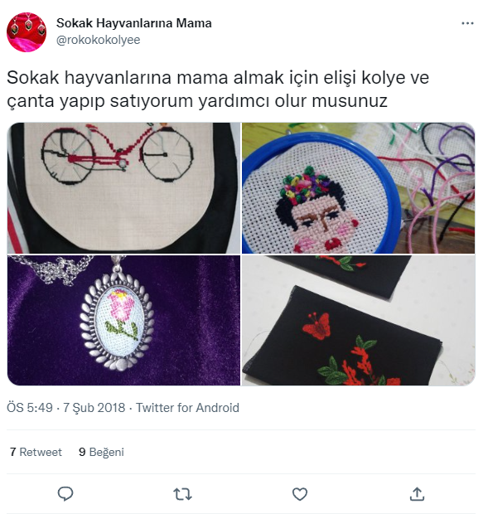
Ürün Yaşam Eğrisi (Giriş ve Büyüme) - 3. Aşama
Sosyal Sorumluluk / Sosyal Dayanışma alanında harekete geçme;
İnternet üzerinde ihtiyaç doğrultusunda ürünlerini satan insanlara destek olunacak bir metot geliştirilebilir. Örneğin; içerik üreticisinin bir ürünü satın alınırken uygulama, içerik üreticisinin ürünüyle alakalı olabilecek ihtiyaç sahibi kişinin ürününü indirimli olarak tavsiye edebilir. İhtiyaç sahibi kişinin ürününün yarısı uygulama tarafından karşılanır ve satıcıya tam ücret gider, ama alıcı yarı fiyatla sahip olmuş olur.

Slide 24
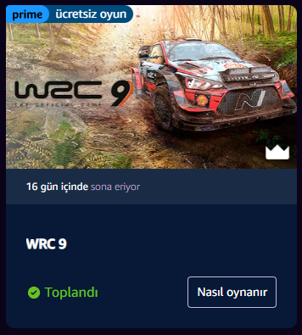
Ürün Yaşam Eğrisi (Giriş ve Büyüme) - 3. Aşama
Amazon Prime ile anlaşma yapma;
Amazon Prime abonelerine her ay ücretsiz içerikler sağlar. NICHE de Amazon Prime ile anlaşıp, her ay talebe göre editör tarafından seçilen bir uygun fiyatlı bir ürünü ücretsiz olarak verebilir. Bu durum, Amazon Prime üyelerinin aynı zamanda NICHE üyesi olmasını da sağlayabilir ve Amazon Prime'ın geniş kitlesine NICHE'i tanıtarak, uygulamanın tanınırlığını artırabilir.

Slide 25
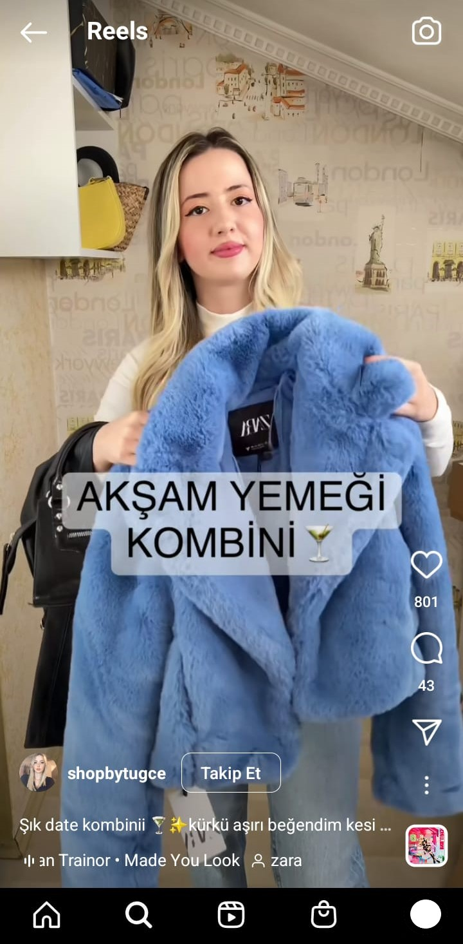
Ürün Yaşam Eğrisi (Giriş ve Büyüme) - 3. Aşama
Vlogger'lar ve Video İçerik Üreticileri ile pazarlama anlaşmaları yapma;
Bildiğimiz üzere şu an içerisinde Tiktok, Instagram ve Youtube'da kısa videolar ile kombinler hazırlayarak kıyafetlerin pazarlamasını yapan bir çok içerik üreticisi var. Hedef kitlesine uygun içerik üreticileri ile iletişime geçip pazarlama üzerine anlaşmalar yapılabilir. Kombin içerik üreticileri, bu uygulamaların fazla kullanımıyla birlikte çok geniş kitlelere pazarlama yapabilirler.

Slide 26
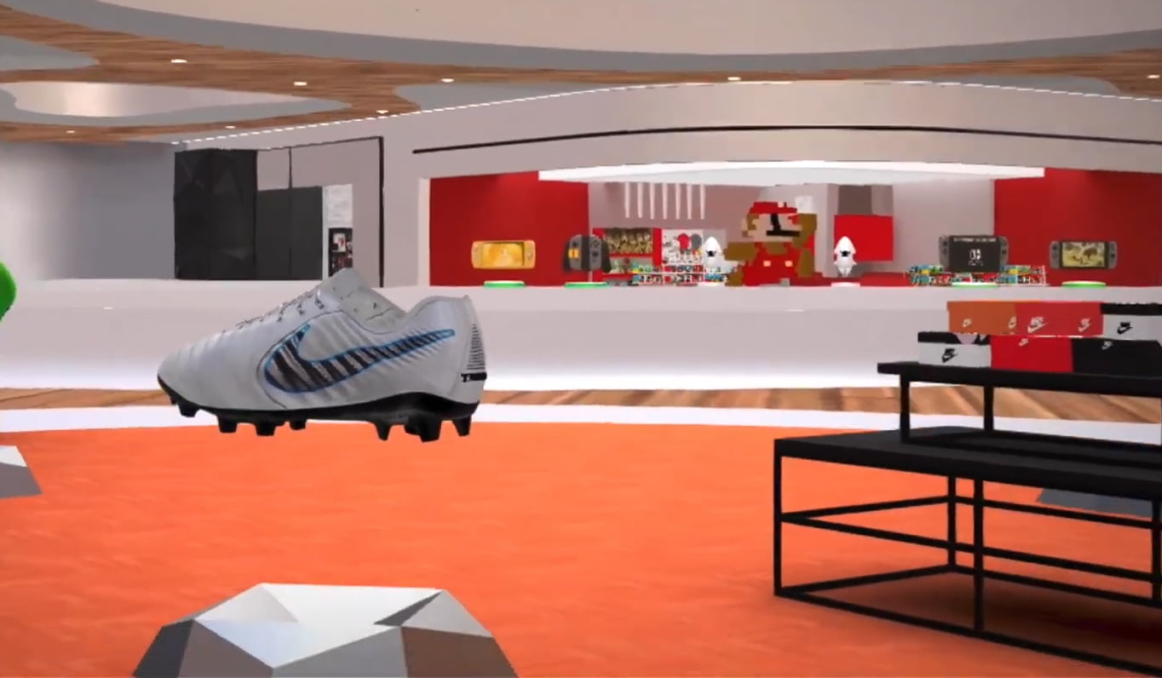
Ürün Yaşam Eğrisi (Giriş ve Büyüme) - 3. Aşama
Metaverse'de AVM oluşturma;
Firmanın güncel finansal durumuna göre Metaverse üzerinden alan satın alınıp NICHE AVM kurulabilir. İçerik üreticilerinin kendilerine ait mağazaları olur ve müşteriye daha ilgi çekici bir deneyim yaşatma fırsatı tanınır.

Slide 27
Ürün Yaşam Eğrisi (Olgunluk Evresi)
Güncel Durum
1. Aşama: Bu aşamada firmanın büyümesinden bu yana hedeflerin gerçekleşip gerçekleşmediği, yine performans analizi ve yine güçlü ve zayıf yönleri belirlenir. Pazarın ve piyasanın analizi yapılır ve yapılabilecek değişiklikler tartışılır. Pazarda ve piyasada olgunluk aşamasına gelen firmalarda genellikle yeni müşteri kazanmaktan çok güncel / sadık müşteri kitlesi elde tutulmaya çalışılır. Bu sebeple firmanın sürekli kendini sadık müşterisine hatırlatması, promosyonlar ve kampanyalar sunması gibi faaliyetler göstermesi gerekmektedir. Yeniden SWOT Analizi yapılarak güçlü ve zayıf yönler tespit edilebilir, ve duruma göre harekete geçilebilir.
Yeni Hedefler Belirleme
2. Aşama: Yine giriş ve büyüme evresine benzer şekilde şirketin geldiği durum değerlendirilir, performans analiz edilir, gidişat iyi yöndeyse, firma için büyümeye yönelik ya yeni operasyonlar belirlenir ya da önceden belirlenen ve harekete daha geçmemiş operasyonlar harekete geçirilir. Yine, eğer değerlendirilen performans sonrası firmanın gidişatı istendiği yönde değilse bu aşamada nelerin düzeltilebileceği tartışılır ve düzeltme yönünde harekete geçilir.
Ürün / Hizmet Geliştirme
3. Aşama: Yine giriş ve büyüme evresine benzer şekilde bu aşamada firmanın gösterdiği operasyonları geliştirmesi veya hizmetlerini en iyi seviyeye getirmesi beklenmektedir. "Gerileme" aşamasına geçmemek için, olgunluk evresinde sürekli yeni operasyonlar geliştirme, yeni ürün ve hizmet sunmak gerekir. Böylece sadık müşteri kitlesinin yanında büyüme evresine oranla az da olsa yeni müşteriler firmaya kazandırılabilecektir. Reklam ve pazarlama faaliyetleri için çok çaba harcanır.
Kullanıcı Memnuniyet Araştırmaları
4. Aşama: Yine, hedef; sadık müşteriyi platformda tutmaktır. Bundan dolayı kullanıcı memnuniyetini artırma çabasına girişilir. Kullanıcılardan gelen her türlü geri dönüş değerlendirilir ve maksimum hizmet verilmeye çalışılır. Kullanıcı verileri incelenir, analiz edilir ve değerlendirilir ve optimal sonuçları elde etmek için harekete geçilir.

Slide 28
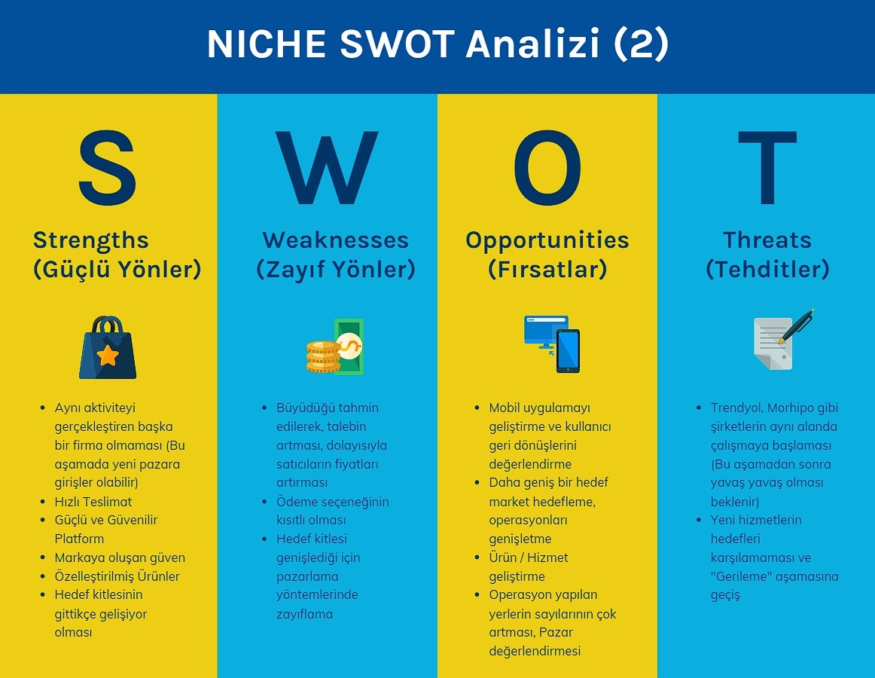
Ürün Yaşam Eğrisi (Olgunluk Evresi) - 1. Aşama

Slide 29
Ürün Yaşam Eğrisi (Olgunluk Evresi) - 2. Aşama
Yeni Hedefler Belirleme;
Farklı hedef kitlelerine farklı promosyonlar, hedefe yönelik pazarlama
Şube sayısının dünya çapında artması, müşteriye yönelik en iyi deneyimi sunabilmek için çalışan sayısını duruma göre artırma
Mevcut sadık müşterileri elde tutmaya çalışma, kullanıcı deneyimindeki kaliteyi gelebilecek en iyi duruma getirme
Düzenli kullanıcıların alışverişine devamı için deneyimlerini geliştirme ve ekstra kampanyalar sunma, bildirimlerle, reklamlarla ve pazarlamayla sürekli kendini hatırlatma
Pazarlamaları daha çok hatırlatma amacıyla yapma, sürekli akılda ve piyasada kalmaya çalışma
"Gerileme" evresine geçmemek için aktif bir şekilde her yeni hizmet durağanlaştığında farklı bir hizmet devreye sokma

Slide 30
Ürün Yaşam Eğrisi (Olgunluk Evresi) - 3. Aşama
Ürün / Hizmet Geliştirme için seçenekler;
Tom Brady, Cristiano Ronaldo gibi kendine ait markaları bulunan dünya çapındaki isimleri uygulama bünyesine katmaya çalışma
Pre-Order / Premium Sistemi getirerek ayrıcalıklı müşteri olma imkanı sunma
Metaverse AVM planını devreye sokma
Önceden planlanan ve harekete geçirilmeyen yeni ürünlerin ve hizmetlerin uygun şartlar oluştuğu sürece harekete geçirilmesi

Slide 31
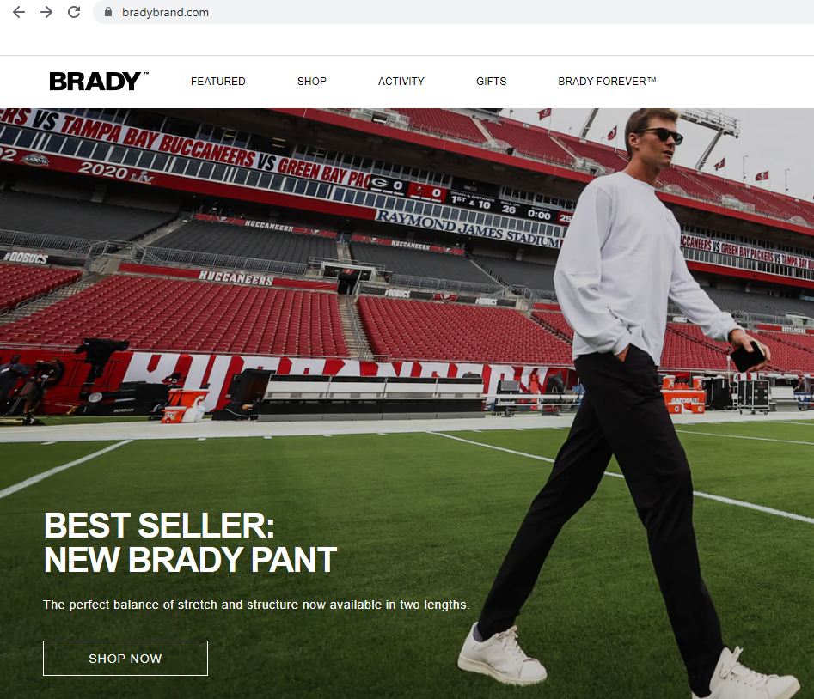
Ürün Yaşam Eğrisi (Olgunluk Evresi) - 3. Aşama
Ünlü İsimlerin Markalarını Bağlama;
Günümüzde Tom Brady, Cristiano Ronaldo gibi dünya çapındaki isimler, özellikle eski sporcular, kendi markalarını oluşturmakta ve yok satmakta. NICHE'in Olgunluk Evresi'ne yüksek başarı ile geldiğini varsayarsak bu isimlerle anlaşma yapılabileceği düşünülebilir. NICHE çatısı altına bu isimleri katmak markanın dünya markası olduğunu tescil eder, ve marka piyasaya kendini kanıtlamış olur.

Slide 32
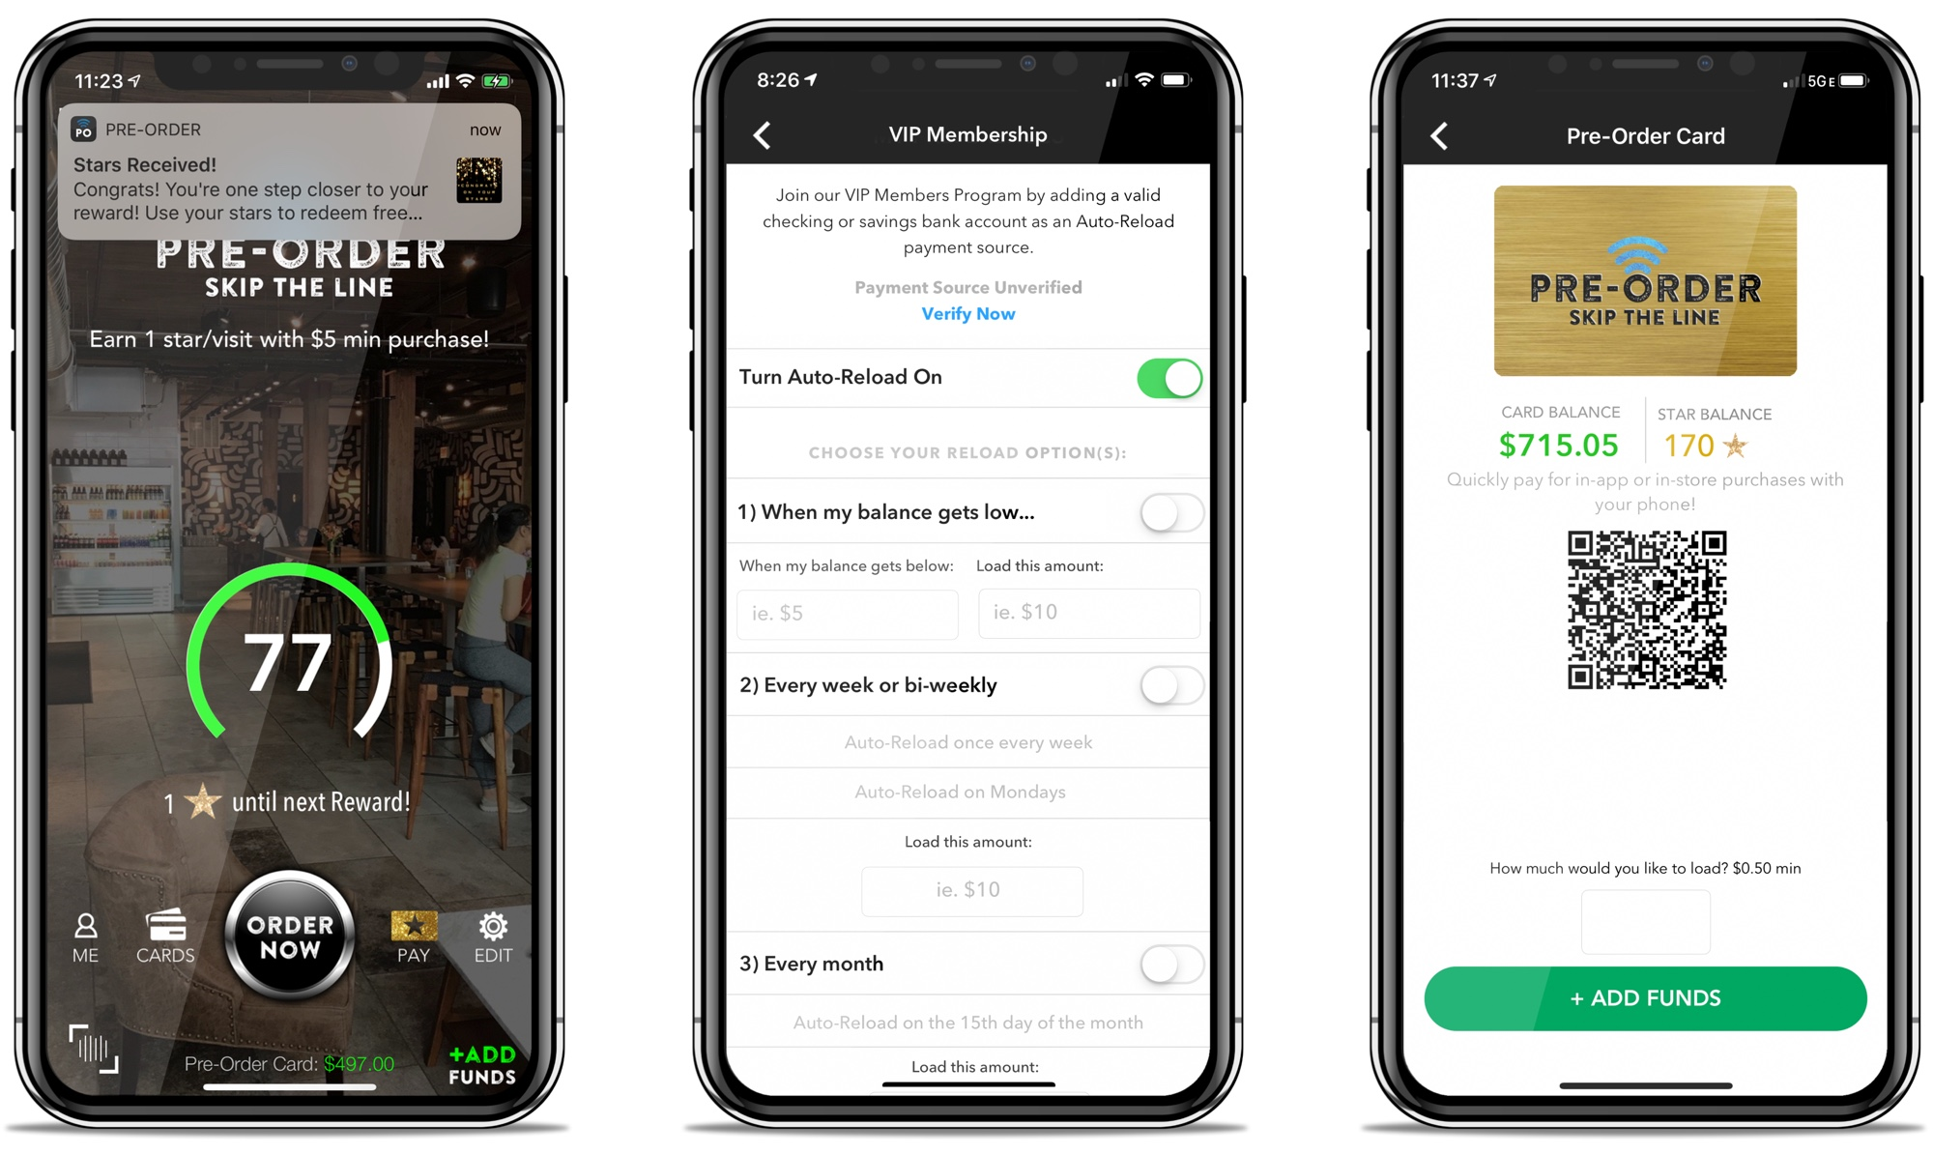
Ürün Yaşam Eğrisi (Olgunluk Evresi) - 3. Aşama
Pre-Order / Premium Sistemi;
Uygulama olgunluk evresine geldiğinde yüksek talepli ürünlerin hangileri olduğu ortaya çıkacaktır. Bu durumda bazı ürünler için kullanıcılara ekstra ücret karşılığında erken sipariş ve/veya Premium hesap hakkı verilebilir. Bu durumda, doğal olarak karlılık artacaktır.

Slide 33
Ürün Yaşam Eğrisi (Olgunluk Evresi) - 3. Aşama
Metaverse NICHE AVM Konseptini Hayata Geçirme;
Yeni bir girişim yapılırken zamanlama çok önemlidir. Dolayısıyla Giriş-Büyüme evresinde yapılmak istenen bu plan içinde bulunduğu zamana tam olarak hitap etmemektedir. Ama tahminen olgunluk evresine geldiğinde oldukça doğru bir zamanda bu işe giriş yapılabilir. Bu konsept çok büyük potansiyel taşıdığından ötürü, Metaverse'in kullanımı bir anda yaygınlaşması durumunda önceden planlanmalı ve düşünülmelidir ki, gerek olduğu durumda bir anda bu konsept piyasaya gerekirse Giriş-Büyüme evresinde de sunulabilmelidir. Bu uygulama, tahminen marka adına getirisi en potansiyel olarak karlı olabilecek uygulaması olabilir.

Slide 34
Ürün Yaşam Eğrisi (Olgunluk Evresi) - 3. Aşama
Önceden planlanan ve devreye girecek uygulamalar;
Bu aşamada giriş ve büyüme evresinde bulunduğu zamana uygun olmayan ya da öncelikli olmayan, firmanın bu evredeki aktivitelerine uygun olması durumunda devreye sokulabilecek uygulamalar harekete geçirilir.
Örnek verecek olursak; Giriş ve büyüme evresinde küçük çaplı işletmelerin satın alımı önceliklenmemiştir, ama firmanın olgunluk evresinde anlık durumlarına uygun olduğu düşünülmüştür ve harekete geçirilebilir.

Slide 35

Ürün Yaşam Eğrisi (Olgunluk Evresi) - 4. Aşama
Kullanıcı Memnuniyet Araştırmaları;
Bu aşamada, sadık müşteriyi tutmak için firma kullanıcı yorumlarını, puanlamalarını, forumları vb. kaynakları araştırarak ve inceleyerek müşteriyi iyi anlamaya çalışması gerekir. Olgunluk evresinin en önemli parçası sadık müşterilerdir. Sadık müşterileri elde tutmak için onlara verilebilecek deneyim en iyi aşamaya getirilmeye çalışılır.

Slide 36
Ürün Yaşam Eğrisi (Gerileme Evresi)
Gerileme Evresi'nden bir çıkış yolu olup olmadığını tespit etme
1. Aşama: Bir çok firma bu aşamaya gelmek istemese de eninde sonunda kendini bir şekilde bu aşamada bulur. Bu aşamaya gelmenin süresi tam olarak belli değildir. Firma çok başarılı olursa (McDonalds, Nike vb.) bu aşamaya gelmenin süresi belki tahmin bile edilemez. Ama varsayım olarak, eğer firma gerileme evresi'ne girdiyse, müşterilerini geri kazanmanın yollarını araştırır, bunun için neler yapılabileceğine bakar.
Zararı minimize etmeye çalışma
2. Aşama: İlk aşamada yapılan analizler, çalışmalar ve uygulamalar sonucu eğer olumlu olursa firma bir nebze toparlayacaktır ya da olgunluk evresine geri dönecektir. Lakin, eğer bu çalışmalar olumlu sonuç vermezse zarar minimize edilmeye çalışılacaktır ve bununla ilgili çalışmalar yapılacaktır.
Firmanın Kapanışı
3. Aşama: Firma elden geldikçe zarar minimize edilerek kapatılır.

Slide 37
Ürün Yaşam Eğrisi (Gerileme Evresi) - 1. Aşama
Gerileme Evresi'nden bir çıkış yolu olup olmadığını tespit etme;
Firma bu aşamada Gerileme Evresi'nden çıkış yollarını arar. Eğer bu evrede güncel piyasa dinamikleri değişiyorsa, bu aşamadan çıkılması mümkündür. Tıpkı, Metaverse'in bir anda hayatımıza girip dinamiklerini değiştireceğini beklememiz gibi ve tıpkı sosyal medya'nın bir anda hayatımıza girmesi ve bir çok şeyi değiştirdiği gibi. Bu tarz bir piyasa değişikliği olması durumunda, yeni piyasaya adapte edilebilecek çalışmalar yapılırsa firmanın canlanması mümkün olabilir.

Slide 38
Ürün Yaşam Eğrisi (Gerileme Evresi) - 2. Aşama
Zararı minimize etmeye çalışma;
İlk aşamada yapılan çalışmaların olumlu sonuç vermemesi doğrultusunda firma aşağıdaki ve benzer seçenekleri uygulayabilir;
Kendinden daha büyük ve operasyonları kendi faaliyetleri ile uyumlu bir firmanın bünyesi altına girmeye çalışabilir (Morhipo, Trendyol vb.)
Büyük indirimler yapılır, stoklar eritilir.
Firmanın hisseleri ile ilgili çalışmalar yapılır, zarar minimize edilmeye çalışılır.
"Kesikli Üretim" sistemine geçerek sadece talep doğrultusunda üretim yapılıp zarar minimize edilmeye çalışılabilir.

Slide 39
Ürün Yaşam Eğrisi (Gerileme Evresi) - 3. Aşama
Firmanın Kapanışı;
Firmanın faaliyetlerinin devamı için yapılabilecek çalışmaların tamamen olumsuz sonuç vereceği beklenirse yapılan tüm zarar minimize çalışmaları sonrası kapatılır ve son verilir.

Slide 40

Teşekkürler
Aldığımız eğitim boyunca bize bir çok şey katan ve yoğun emek gösteren değerli eğitmenimiz Sn. Müjgan ŞEVKETBEYOĞLU'na, eğitim esnasında katılımlarıyla içeriği zenginleştiren katılımcı arkadaşlarıma, Bize bu eğitimi veren ve bu imkanı sunan Techcareer.net ve Kariyer.net ekibine teşekkür ederim. En içten dileklerimle, yolunuzun açık olmasını dilerim.

